Slide 1
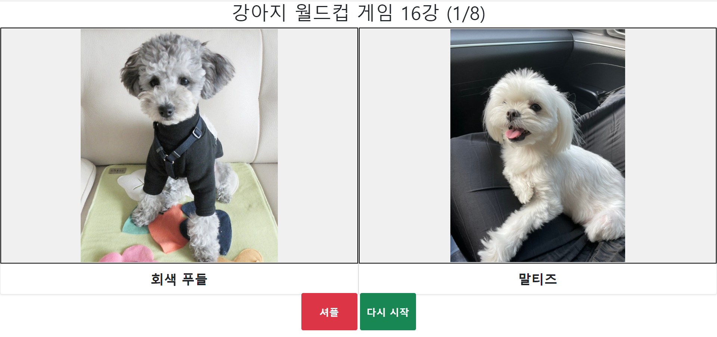
월드컵 게임 페이지
국창훈

Slide 2
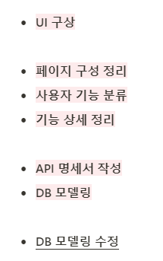
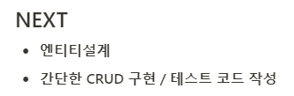

Slide 3
테이블 이름 | 열이름 | 데이터 형식 | NULL 허용 | 기타
TBL_MEMBER | member_no | int | X | PK/AUTO_INCREMENT
 | id | varchar(10) | X | UNIQUE
 | pw | varchar(16) | X
 | name | varchar(8) | X
 | age | int | X
 | addr | varchar(20) | X
 | reg_dt | datetime | X
테이블 이름 | 열이름 | 데이터 형식 | NULL 허용 | 기타
TBL_USERS | user_id | int | X | PK/AUTO_INCREMENT
 | login_id | varchar(10) | X | UNIQUE
 | password | varchar(16) | X
 | name | varchar(8) | X
 | age | int | X
 | addr | varchar(40) | X
 | reg_dt | datetime | X
 | mod_dt | datetime | O
테이블 이름 | 열이름 | 데이터 형식 | NULL 허용 | 기타
TBL_USERS | user_id | int | X | PK/AUTO_INCREMENT
 | login_id | varchar(10) | X | UNIQUE
 | password | varchar(16) | X
 | name | varchar(8) | X
 | birth | datetime | X
 | email | varchar(30) | X
 | role | varchar(20) | X
 | reg_dt | datetime | X
 | mod_dt | datetime | O

Slide 4
테이블이름 | 열이름 | 데이터형식 | NULL허용 | 기타
TBL_GAME | game_no | Int | X | PK / AUTO_INCREMENT
 | member_no | int | X | FK
 | game_title | varchar(20) | X
 | game_img | varchar(50) | X
 | reg_dt | datetime | X
테이블이름 | 열이름 | 데이터형식 | NULL허용 | 기타
TBL_GAMES | game_id | Int | X | PK / AUTO_INCREMENT
 | user_id | int | X | FK
 | file_id | int | X | FK
 | game_title | varchar(20) | X
 | game_description | text | O
 | reg_dt | datetime | X
 | mod_dt | datetime | O
테이블이름 | 열이름 | 데이터형식 | NULL허용 | 기타
TBL_GAMES | game_id | Int | X | PK / AUTO_INCREMENT
 | user_id | int | X | FK
 | file_id | int | X | FK
 | game_title | varchar(20) | X
 | game_description | text | O
 | reg_dt | datetime | X
 | mod_dt | datetime | O

Slide 5
테이블 이름 | 열이름 | 데이터형식 | NULL허용 | 기타
TBL_ELEMENT | game_no | int | X | PK(FK)
 | element_no | int | X | PK
 | element_select_cnt | int | X | default 0
 | element_win_cnt | int | X | default 0
 | element_title | varchar(20) | X
 | element_img | varchar(50) | X
테이블 이름 | 열이름 | 데이터형식 | NULL허용 | 기타
TBL_ELEMENTS | game_id | int | X | PK(FK)
 | element_id | int | X | PK
 | file_id | int | X | FK
 | element_title | varchar(20) | X
 | element_select_cnt | int | X | default 0
 | element_win_cnt | int | X | default 0
테이블 이름 | 열이름 | 데이터형식 | NULL허용 | 기타
TBL_GAME_ ELEMENTS | element_id | int | X | PK
 | game_id | int | X | FK
 | file_id | int | X | FK
 | element_title | varchar(20) | X
 | element_select_cnt | int | X | default 0
 | element_win_cnt | int | X | default 0

Slide 6
테이블이름 | 열이름 | 데이터형식 | NULL 허용 | 기타
TBL_RECORD | game_no | int | X | FK
 | member_no | int | X | FK
 | game_record | text | O
 | reg_dt | datetime | x
테이블이름 | 열이름 | 데이터형식 | NULL 허용 | 기타
TBL_GAME_LOGS | game_log_id | int | X | PK
 | game_id | int | X | FK
 | user_id | int | X | FK
 | game_log | text | X
 | reg_dt | datetime | X
테이블이름 | 열이름 | 데이터형식 | NULL 허용 | 기타
TBL_GAME_LOGS | game_log_ id | int | X | PK
 | game_id | int | X | FK
 | user_id | int | X | FK
 | game_log | text | X
 | reg_dt | datetime | X

Slide 7
테이블이름 | 열이름 | 데이터형식 | NULL허용 | 기타
TBL_BOARD | board_no | int | X | PK/AUTO_INCREMENT
 | member_no | int | X | FK
 | category_no | int | X | FK
 | board_title | varchar(30) | X
 | board_contents | text | X
 | file | varchar(30) | O
 | reg_dt | datetime | X
 | mod_dt | datetime | X
 | view_cnt | int | X | default 0
 | like_cnt | int | X | default 0
테이블이름 | 열이름 | 데이터형식 | NULL허용 | 기타
TBL_BOARDS | board_id | int | X | PK/AUTO_INCREMENT
 | user_id | int | X | FK
 | category_id | int | X | FK
 | file_id | int | O | FK
 | reply_id | Int | X | FK
 | board_title | varchar(30) | X
 | board_contents | text | X
 | reg_dt | datetime | X
 | mod_dt | datetime | O
 | view_cnt | int | X | default 0
 | like_cnt | int | X | default 0
테이블이름 | 열이름 | 데이터형식 | NULL허용 | 기타
TBL_BOARDS | board_id | int | X | PK/AUTO_INCREMENT
 | user_id | int | X | FK
 | category_id | int | X | FK
 | board_title | varchar(30) | X
 | board_content | text | X
 | view_cnt | int | X | default 0
 | like_cnt | int | X | default 0
 | reg_dt | datetime | X
 | mod_dt | datetime | O

Slide 8
테이블이름 | 열이름 | 데이터형식 | NULL허용 | 기타
TBL_REPLY | reply_no | Int | X | PK / AUTO_INCREMENT
 | member_no | varchar(20) | X | FK
 | board_no | varchar(20) | X | FK
 | reply | varchar(100) | X
 | reg_dt | datetime | X
테이블이름 | 열이름 | 데이터형식 | NULL허용 | 기타
TBL_REPLIES | reply_id | Int | X | PK / AUTO_INCREMENT
 | user_id | int | X | FK
 | board_id | Int | O | FK
 | game_id | Int | O | FK
 | reply | varchar(100) | X
 | reg_dt | datetime | X
 | mod_dt | datetime | O
테이블이름 | 열이름 | 데이터형식 | NULL허용 | 기타
TBL_REPLIES | reply_id | Int | X | PK / AUTO_INCREMENT
 | user_id | int | X | FK
 | board_id | Int | O | FK
 | game_id | Int | O | FK
 | content | varchar(100) | X
 | reg_dt | datetime | X
 | mod_dt | datetime | O

Slide 9
테이블이름 | 열이름 | 데이터형식 | NULL 허용 | 기타
TBL_CATEGORY | category_no | int | X | PK
 | category_name | varchar(20) | X
테이블이름 | 열이름 | 데이터형식 | NULL 허용 | 기타
TBL_CATEGORIES | category_no | int | X | PK
 | category_name | varchar(20) | X

Slide 10
테이블이름 | 열이름 | 데이터형식 | NULL 허용 | 기타
TBL_FILES | file_id | int | X | PK
 | file_name | varchar(50) | X
 | file_path | varchar(255) | X
 | file_size | int | X
 | file_extension | varchar(20) | X
 | reg_dt | datetime | X
 | mod_dt | datetime | O

Slide 11
현재 테이블 구성 정리

Slide 12
테이블 이름 | 열이름 | 데이터 형식 | NULL 허용 | 기타
TBL_USERS | user_id | int | X | PK/AUTO_INCREMENT
 | login_id | varchar(10) | X | UNIQUE
 | password | varchar(16) | X
 | name | varchar(8) | X
 | birth | datetime | X
 | email | varchar(30) | X
 | role | varchar(20) | X
 | reg_dt | datetime | X
 | mod_dt | datetime | O
Notes:
TBL_USERS (사용자 정보 테이블)
user_id: 사용자 고유 ID (int, PK, AUTO_INCREMENT)
login_id: 로그인 ID (varchar(10), UNIQUE)
password: 비밀번호 (varchar(16))
name: 사용자 이름 (varchar(8))
birth: 생년월일 (datetime)
email: 이메일 주소 (varchar(30))
role: 사용자 권한 (varchar(20))
reg_dt: 가입일자 (datetime)
mod_dt: 최근 수정일자 (datetime, nullable)

Slide 13
테이블이름 | 열이름 | 데이터형식 | NULL허용 | 기타
TBL_GAMES | game_id | Int | X | PK / AUTO_INCREMENT
 | user_id | int | X | FK
 | file_id | int | X | FK
 | game_title | varchar(20) | X
 | game_description | text | O
 | reg_dt | datetime | X
 | mod_dt | datetime | O
Notes:
TBL_GAMES (이상형 월드컵 게임 정보 테이블)
game_id: 게임 고유 ID (int, PK, AUTO_INCREMENT)
user_id: 게임을 생성한 사용자 ID (int, FK)
file_id: 게임에 사용된 이미지 파일 ID (int, FK)
game_title: 게임 제목 (varchar(20))
game_description: 게임 설명 (text, nullable)
reg_dt: 게임 생성일자 (datetime)
mod_dt: 최근 수정일자 (datetime, nullable)

Slide 14
테이블 이름 | 열이름 | 데이터형식 | NULL허용 | 기타
TBL_GAME_ ELEMENTS | element_id | int | X | PK
 | game_id | int | X | FK
 | file_id | int | X | FK
 | element_title | varchar(20) | X
 | element_select_cnt | int | X | default 0
 | element_win_cnt | int | X | default 0
Notes:
TBL_GAME_ELEMENTS (이상형 월드컵 게임 항목 정보 테이블)
element_id: 게임 항목 고유 ID (int, PK)
game_id: 항목이 속한 게임 ID (int, FK)
file_id: 항목에 사용된 이미지 파일 ID (int, FK)
element_title: 항목 제목 (varchar(20))
element_select_cnt: 해당 항목이 선택된 횟수 (int, default 0)
element_win_cnt: 해당 항목이 우승한 횟수 (int, default 0)

Slide 15
테이블이름 | 열이름 | 데이터형식 | NULL 허용 | 기타
TBL_GAME_LOGS | game_log_ id | int | X | PK
 | game_id | int | X | FK
 | user_id | int | X | FK
 | game_log | text | X
 | reg_dt | datetime | X
Notes:
TBL_GAME_LOGS (이상형 월드컵 게임 로그 정보 테이블)
game_log_id: 게임 로그 고유 ID (int, PK)
game_id: 로그가 기록된 게임 ID (int, FK)
user_id: 게임에 참여한 사용자 ID (int, FK)
game_log: 게임 진행 내역 (text)
reg_dt: 로그 기록일자 (datetime)

Slide 16
테이블이름 | 열이름 | 데이터형식 | NULL허용 | 기타
TBL_BOARDS | board_id | int | X | PK/AUTO_INCREMENT
 | user_id | int | X | FK
 | category_id | int | X | FK
 | board_title | varchar(30) | X
 | board_content | text | X
 | view_cnt | int | X | default 0
 | like_cnt | int | X | default 0
 | reg_dt | datetime | X
 | mod_dt | datetime | O
Notes:
TBL_BOARDS (게시판 정보 테이블)
board_id: 게시글 고유 ID (int, PK, AUTO_INCREMENT)
user_id: 게시글 작성한 사용자 ID (int, FK)
category_id: 게시글이 속한 카테고리 ID (int, FK)
board_title: 게시글 제목 (varchar(30))
board_content: 게시글 내용 (text)
view_cnt: 게시글 조회수 (int, default 0)
like_cnt: 게시글 좋아요 수 (int, default 0)
reg_dt: 게시글 작성일자 (datetime)
mod_dt: 최근 수정일자 (datetime, nullable)

Slide 17
테이블이름 | 열이름 | 데이터형식 | NULL허용 | 기타
TBL_REPLIES | reply_id | Int | X | PK / AUTO_INCREMENT
 | user_id | int | X | FK
 | board_id | Int | O | FK
 | game_id | Int | O | FK
 | content | varchar(100) | X
 | reg_dt | datetime | X
 | mod_dt | datetime | O
Notes:
TBL_REPLIES: 게시글/게임의 댓글을 저장하는 테이블입니다.
reply_id: 댓글 고유 식별자 (PK)
user_id: 댓글 작성자의 사용자 ID (FK)
board_id: 댓글이 작성된 게시글의 ID (FK)
game_id: 댓글이 작성된 게임의 ID (FK)
content: 댓글 내용
reg_dt: 댓글 작성 일시
mod_dt: 댓글 수정 일시

Slide 18
테이블이름 | 열이름 | 데이터형식 | NULL 허용 | 기타
TBL_CATEGORIES | category_no | int | X | PK
 | category_name | varchar(20) | X
Notes:
TBL_CATEGORIES: 게시글이 속한 카테고리 정보를 저장하는 테이블입니다.
category_no: 카테고리 고유 식별자 (PK)
category_name: 카테고리 이름

Slide 19
테이블이름 | 열이름 | 데이터형식 | NULL 허용 | 기타
TBL_FILES | file_id | int | X | PK
 | file_name | varchar(50) | X
 | file_path | varchar(255) | X
 | file_size | int | X
 | file_extension | varchar(20) | X
 | reg_dt | datetime | X
 | mod_dt | datetime | O
Notes:
TBL_FILES: 첨부된 파일 정보를 저장하는 테이블입니다.
file_id: 파일 고유 식별자 (PK)
file_name: 파일 이름
file_path: 파일 경로
file_size: 파일 크기
file_extension: 파일 확장자
reg_dt: 파일 등록 일시
mod_dt: 파일 수정 일시

Slide 20
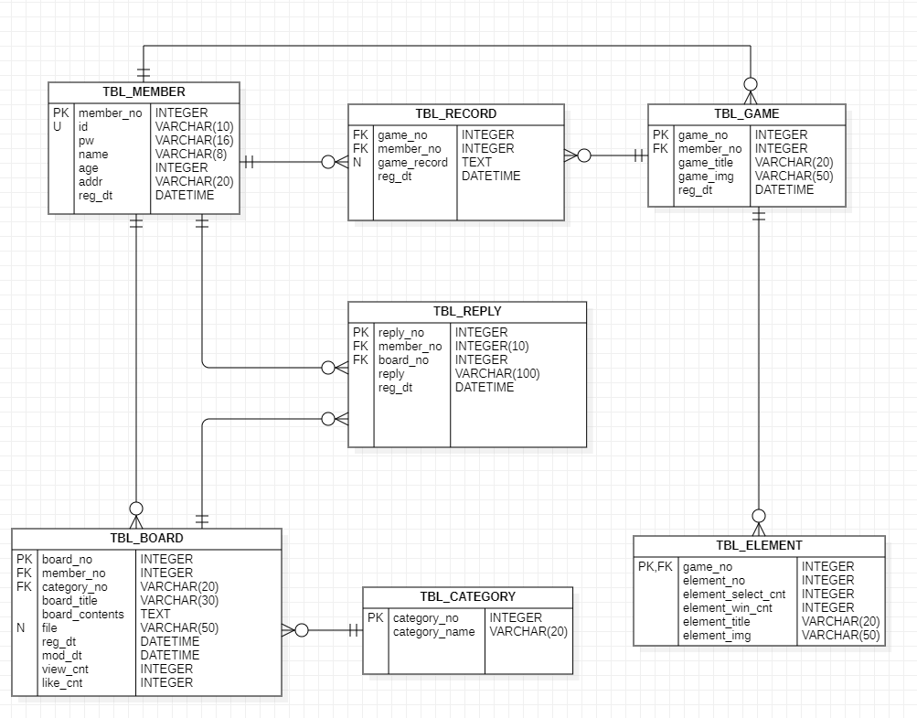
수정 전

Slide 21
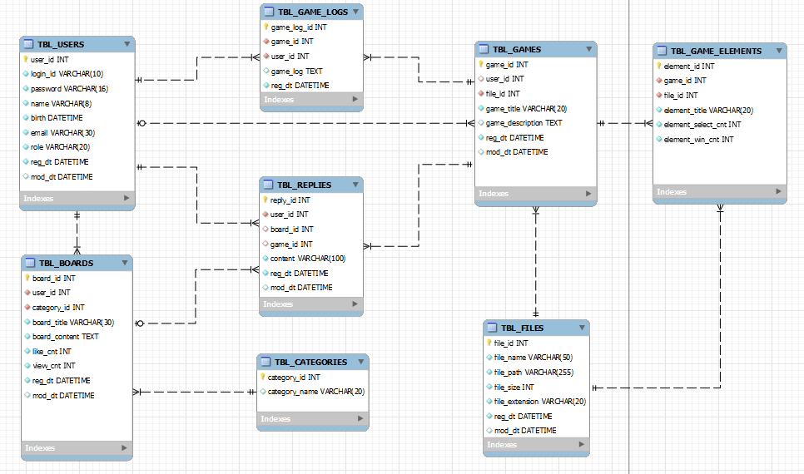
Notes:
Mysql workbench – db모델링

Slide 22
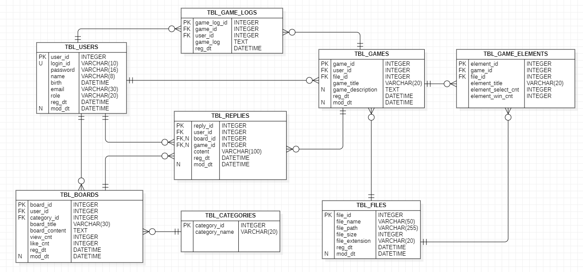
Notes:
staruml-db모델링

Slide 23
